Slide 1


百强中心创建经验交流
能力建设与创建指标
建邺区南湖社区卫生服务中心

Slide 2

一
中心概况
目 录
二
能力建设
三
工作成效
四
创建指标

Slide 3

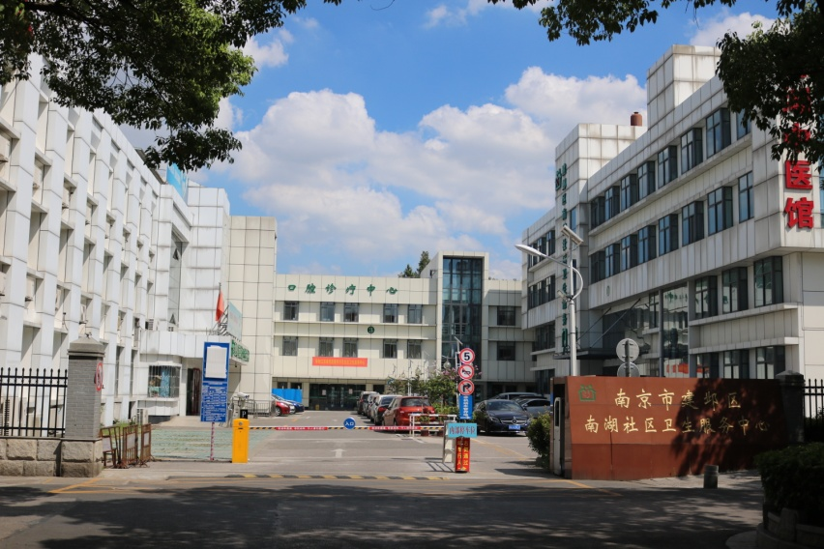
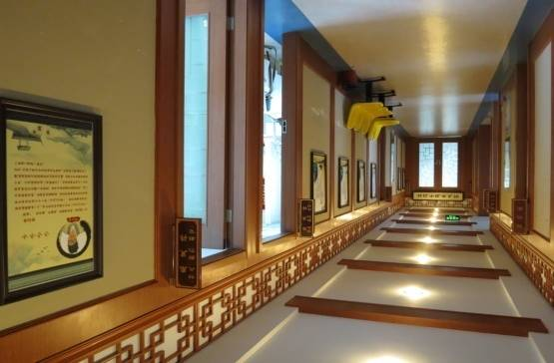
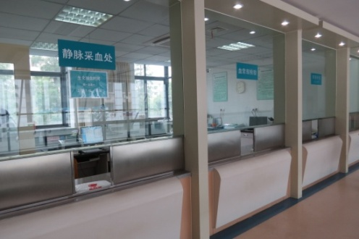
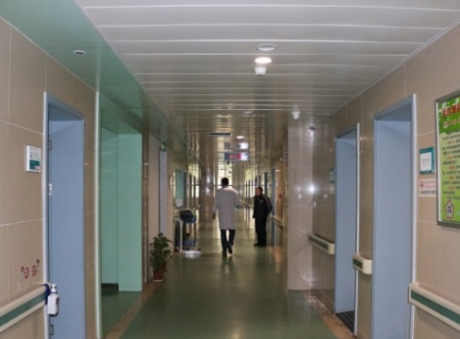
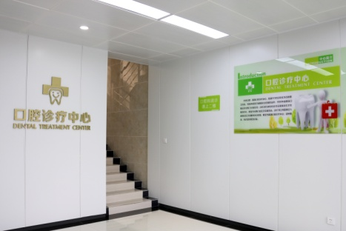
01
中心概况

Slide 4
中心简介
业
务
用
房
服
务
人
群
人
员
状
况
科
室
设
置
服务面积约1.9平方公里，中心占地面积5383m2，业务用房7216m
辖区7个社委会，8.8万居民，实际服务人口15万
在职157人，医师56人，护士37人，副高以上21人，中级23人，研究生10人，本科及以上78人
7个职能科室、25个临床科室、5个公卫科室和50张床位、下设水西门服务站

Slide 5
工作回顾
中心先后被评为
四个南京市特色科室
江苏省示范城市社区卫生服务中心
江苏省社区中医药先进单位
江苏省中医药特色社区卫生服务中心
2015年 中医科、口腔科
2017年糖尿病专科 康复科
2017年实现四个历史新高
2017年成功创建全国百强中心创建
一是人力资源储备量历史最高
二是门急诊量历史最高
三是业务收入历史最高
四是所获荣誉创历史最多、最高

Slide 6
02
能力建设

Slide 7
基础设施
2015
完成病区改造
2017
完成手术室改造（一个千级、一个万级手术室）
2016
完成口腔诊疗中心
改造
2018
计划完成中医站改造、增设病房改造

Slide 8
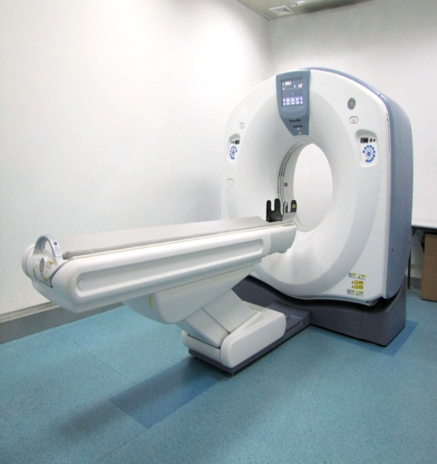
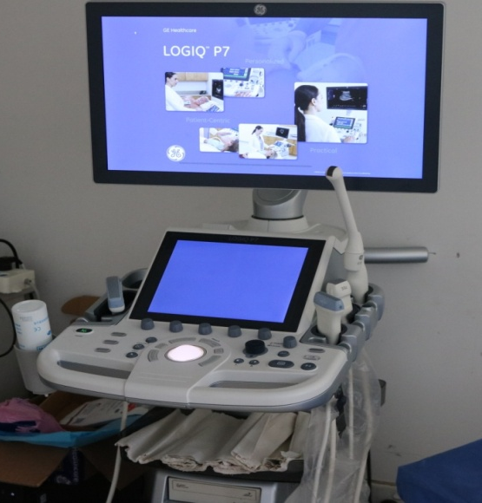
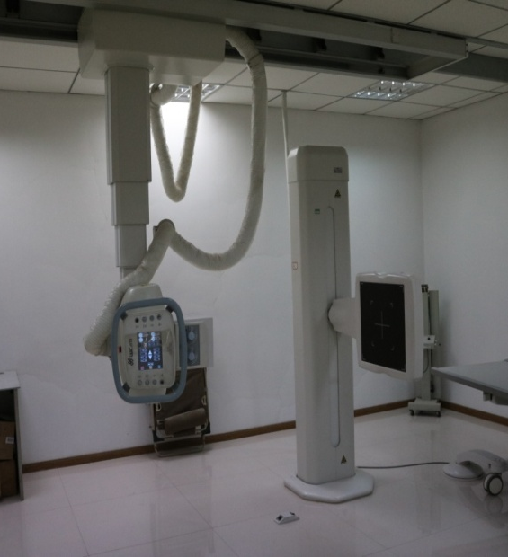
设备投入
16排螺旋CT
GEP7彩超
DR
近三年，投入共计800余万元增购设备。
现有16排螺旋CT、彩超3台、DR 2台、口腔CT、胃镜2台、数字化牙片机、生化分析仪、肢体康复、腹腔镜、眼科A/B超、肺功能检测仪等设备。
10万元以上设备16件，其中50万元以上6件，100万元以上2件。

Slide 9
诊疗能力
开展基本医疗服务项目486种，护理服务项目52种
开展CT三维重建、血管成像技术
心脏彩超、小血管彩超检查项目
诊疗能力
近三年，新增儿科、五官科、胃镜室、神经内科、肾科、内分泌科、疼痛科等7个专科门诊
检验科开展的检测项目118种

Slide 10
医联体建设
技术指导
开设专科
市第一医院
市口腔医院
省人民医院
明基
医院
市中
医院
专家坐诊
专家查房
团队支撑
2016年聘请专家24人，坐诊查房1700日次
2017年聘请医联体专家28人，坐诊查房等1900日次

Slide 11
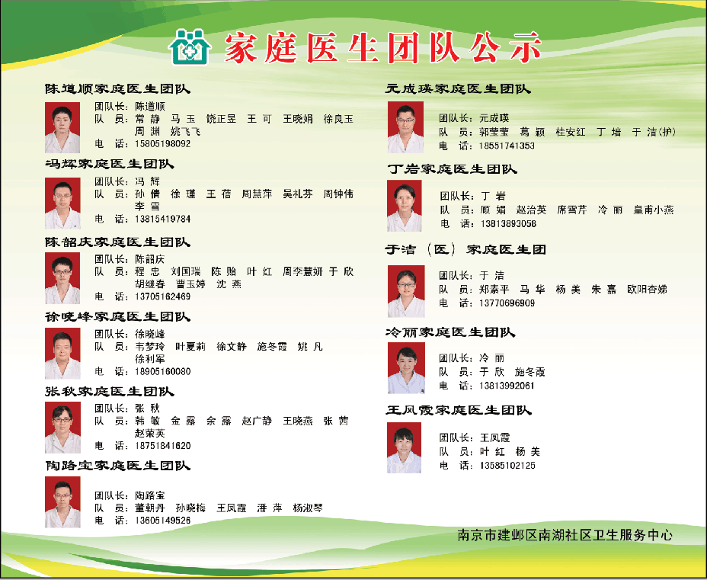
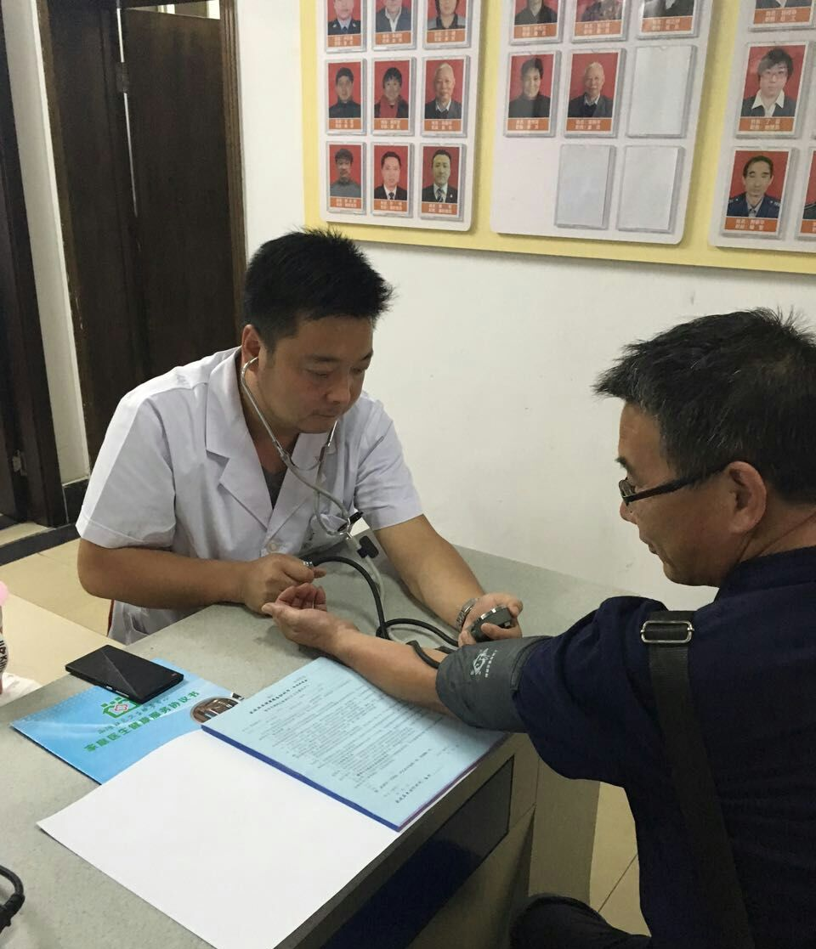
家庭医生团队建设
成立11个家庭医生团队，人数7-10人，管理重点人群1000-2000人
设立家庭医生签约工作室
明确家庭医生为签约服务第一责任人
签约团队主要由家庭医生、社区护士、公共卫生医师等组成
团队成员共计89人。
签约服务
添加标题内容

Slide 12
03
工作成效

Slide 13
门急诊人次情况
2014年13.8万； 2015年18.5万；
2016年28万； 2017年32万

Slide 14
业务收入情况
2014年2500万元
2015年3000万元
2016年6600万元
2017年9200万元

Slide 15
社区首诊率
2014年32.4%
2015年43.5%
2016年63.6%
2017年72.7%

Slide 16
04
创建几个重要指标

Slide 17
指标
一级指标4个
二级指标18个
三级指标53个

Slide 18
服务能力
1
医疗服务
公共卫生服务
中医药服务
服务质量
2
家庭医生签约
服务态度
服务环境
质量安全
满意度

Slide 19
机构管理
3
人力资源
财务管理
文化建设
信息管理
药械管理
依法执业
保障条件
4
设施条件
人员条件
社区协同
居民参与

Slide 20
临床数据要求
门诊服务常见病、多发病病种数量≥80种
机构在岗工作人员年均门急诊人次，达到2000人次；熟练掌握不少于10种急救技能
基本医疗服务项目种类≥150种
第一类医疗服务技术种类≥100种
基本护理服务项目和技术数量≥20种
提供住院服务的中心，病床使用率达到80%以上；提供家庭病床服务，机构每年建立家庭病床数不少于5张

Slide 21
中医服务
门诊中医处方（包括中药饮片、中成药和中医非药物处方）数占处方总数比例≥30%
门诊中药饮片处方数占门诊处方总数比例≥5%；
门诊中医非药物治疗处方占门诊处方总数比例≥2%。
康复服务
面积不小于100平方米，配备10种以上康复器材 ，开展10种以上中医药适宜技术服务，2种以上病症的中医康复治疗。
0~3岁儿童中医药健康管理率≥40%
65周岁以上老年人中医健康管理率≥40%

Slide 22
上传资料清单
社区诊断报告
1
2
中心宣传片一部
院容院貌图片
开展活动图片
3
4
近两年的卫统报表
无医疗事故证明
5
6
推荐表
医疗机构执业许可证法人证书
房屋产权证
医保定点机构证明
7
8

Slide 23
提供的服务病种数及人次数清单
第一类医疗技术清单
儿童门诊量
2016 年开展第一类医疗技术种类，并统计服务人次大于 260 人次的技术，提供技术名称及服务人次数清单
2016 年中心总门急诊量中 14 岁及以下儿童门急诊量（人次）（不含儿保门诊）
病种数清单
中医药适宜技术
2016 年门诊服务常见病、多发病病种数（种），并统计服务人次大于 260 人次的病种，提供病种名称及服务人次数清单
2016 年开展中医药适宜技术的种类，并统计服务人次大于 260 人次的技术，提供技术名称及服务人次数清单

Slide 24
2016年度，康复服务人次数（排除中医技术康复人次数）
04
2016年度，多普勒（经阴道）检查人次数
05
中心提供的签约服务包的种类数
第一类医疗技术
家庭医生签约
03
06
2016年度，血管检查人次数
2016年，提供签约服务包 wo1rd 文件和签约居民人数
02
01
2016年度，心脏血管显像技术服务人次数

Slide 25
服务人群指标一
2016 年管理的65 岁及以上高血压患者
提供名单
提供 患者姓名、联系方式、最后一次血压值清单 excel 文件。
高血压
01
02
03
控制满意人数
注意数据合理性
2016 年度最后一次测量血压控制满意（收缩压<140 mmHg 且舒张压<90mmHg）的患者数（人）
管理率≥ 40%，控制率在55%左右，我中心提供了 2866人

Slide 26
服务人群指标二
2016 年管理的65 岁及以上糖尿病患者
提供名单
提供 患者姓名、联系方式、最后一次血压值清单 excel 文件
糖尿病
01
02
03
注意数据合理性
控制满意人数
2016 年度最后一次测量血糖控制满意（空腹血糖<7mmol/L）的患者数（人）
管理率≥ 35%，控制率在50%左右，我中心提供了862人

Slide 27
服务人群指标三
在最后一次随访记录表中“本次随访分类”为“稳定”和“基本稳定”的患者数（人）
2016 年管理的
严重精神障碍患者
（我中心提供209人）
提供患者姓名、联系方式清单 excel 文件）

Slide 28
服务人群指标四
血红蛋白值达标（血红蛋白值≥110 克/升）的人次数
2016 年管理的
6个月龄和8个月龄的儿童
（我中心466人）
提供儿童姓名、月龄、血红蛋白值、家长姓名、联系方式和清单 excel 文件

Slide 29
谢谢您的聆听

